Slide 1
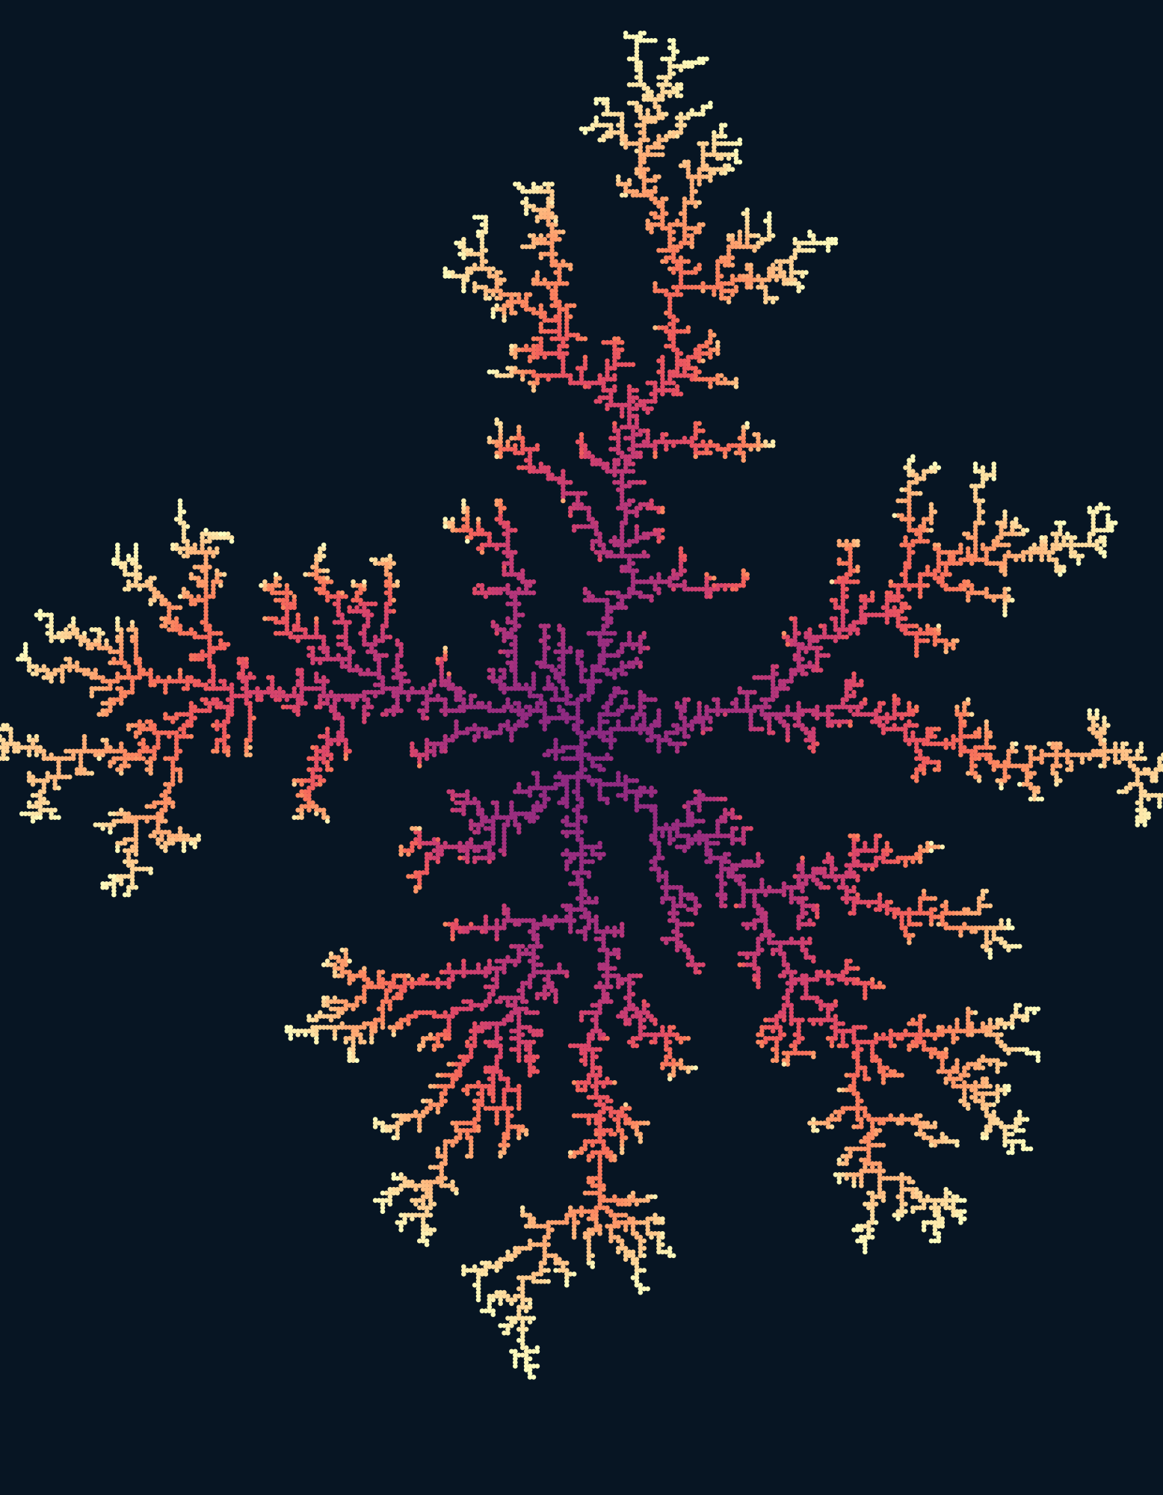
Few shots
of AI Agents
许嘉洲
中国科学技术大学，人工智能与数据科学学院
2026.10
Notes:
0—1 分钟
研究生AI Agent简介，60分钟。理论例子以代码仓库、测试和数值模拟为主。Vibe Coding展示前端代码与科学计算，Co-Work介绍跨软件接入，只用一页组会材料作补充。

Slide 2
内容目录
Agent 原理简述
Agent 原理
状态、动作与任务目标
Harness
执行循环、检查点与错误恢复
Memory & Skills
任务事实、资料检索与可复用做法
Agentic RL
策略梯度、PPO 与 GRPO
Vibe Coding
Co-Work
Q&A
开场与目录另计 2 分钟
02
Notes:
1—2 分钟
开场与目录2分钟。Agent原理6分钟，Harness5分钟，Memory与Skills5分钟，Agentic RL16分钟，Vibe Coding16分钟，Co-Work6分钟，Q&A4分钟。附录不另计时间。

Slide 3
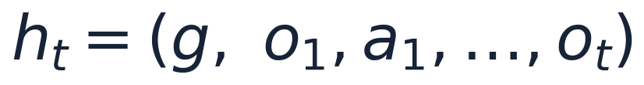
Agent 原理：状态与动作
g：目标 o：观察 a：动作 h：上下文
工具返回结果后，模型再决定下一步。
03
Notes:
2—4 分钟
用一个很简化的决策模型描述刚才的过程。g是用户目标，o是外部观察，a是动作，h是当前保留的上下文。策略πθ是语言模型在上下文条件下选择动作的分布。动作既可以是调用工具，也可以是询问人或结束任务。执行工具后，应用把结果和必要记录加入新的上下文，再调用模型。现实中h会截断、摘要或检索，不等于无限长的完整历史。文件中的进度记录、RAG检索和数据库可以提供外部记忆；这些不等于模型权重自动更新。ReAct是交错使用推理、行动和观察的一种早期范式，不要求产品展示模型的隐藏思维链。
以下公式是教学抽象，不是特定产品的内部实现。参考：https://arxiv.org/abs/2210.03629
https://www.anthropic.com/research/building-effective-agents

Slide 4
部分可观测性
概念 | 代码任务中的对应项
环境状态 s | 代码版本、依赖、文件与运行中的进程
观察 o | 读到的代码、测试输出和错误日志
动作 a | 读文件、改代码、运行测试
历史 h | 任务要求、已做修改与已有测试结果
sₜ₊₁ ∼ P(· | sₜ, aₜ) oₜ ∼ Ω(· | sₜ)
模型只能看到工具返回的信息，环境中仍有未知状态。
04
Notes:
4—5 分钟
环境状态包含整个代码目录、依赖、文件版本和运行进程。模型每轮只能拿到读文件或运行测试返回的部分信息。测试显示通过，也可能使用了旧文件或错误环境，因此需同时核对版本、命令和退出码。状态与观察的区分用于理解Agent为什么需要反复读取工具结果。

Slide 5
Workflow 与 Agent
任务 | 预先确定的部分 | 需要临时判断的部分
批量格式化代码 | 扫描文件，运行格式化工具 | 哪些生成文件应该跳过
修复测试失败 | 复现错误，运行回归测试 | 报错位置与实际原因不一致时如何定位
确定的步骤交给程序，需要判断的/长程的步骤可以交给 Agent。
05
Notes:
5—6 分钟
格式化可以按固定流程执行。修复测试失败则可能需要根据报错选择新步骤：继续读调用方、检查依赖、寻找最小复现，或询问需求。同一个代码任务里，格式检查和数值计算可以交给固定程序，定位原因由Agent判断。

Slide 6
ReAct：推理与行动
步骤 | 可见的执行记录（教学示例）
已有信息 | 同一随机种子，两次 DLA 结果不同
动作 | run_tests(target="test_seed.py")
观察 | test_reproducible: FAILED
后续动作 | 读取随机数初始化代码，修改后重跑
结束条件 | 复现测试与原有回归测试通过
测试结果提供新信息，模型据此调整后续修改。
06
Notes:
6—7 分钟
本表是手写的教学轨迹，不是真实模型日志。用户要求固定种子可复现，测试却失败。Agent运行测试，拿到反馈后读随机数初始化代码，修改后再跑复现测试和原有回归测试。ReAct的关键是行动产生新观察，后续决策随观察变化。并不要求展示模型内部思维链。参考https://arxiv.org/abs/2210.03629

Slide 7
任务目标与停止条件
在预算和操作约束下，最大化期望回报。
J(π) = Eπ [ Σₜ r(sₜ, aₜ) ]
项目 | 验收条件
必须满足 | 固定种子可复现，新粒子满足四邻接
执行预算 | 限制运行时长与重试次数
完成条件 | 独立检查通过，原有功能没有回归
停止并询问 | 需要改公共接口，或需求存在冲突
07
Notes:
7—8 分钟
代码任务的目标应写成可检查条件。DLA例子要求固定种子可复现，并逐粒子满足四邻接。执行预算限制重试与运行时长。只生成文件还不算完成，需运行独立检查。需要改变公共接口或发现需求冲突时，先向人确认。公式是有限步任务目标的教学抽象。

Slide 8
Harness：模型外壳的执行逻辑
职责 | 具体执行内容
构造输入 | 装入目标、工具说明和当前任务状态
调度工具 | 校验参数，分配权限，设置运行超时
记录过程 | 保存调用、结果、错误和输出文件
控制继续或结束 | 执行验收，处理重试，必要时向人询问
模型相同，工具和执行规则不同，能完成的任务也不同。
08
Notes:
8—9 分钟
Harness是围绕模型组织任务执行的软件层。这里按软件系统的实现来划分，包括上下文构造、工具分发、运行限制、状态记录和验收。不同产品边界不完全一致。回看原理部分：策略选择动作后，Harness负责判断是否允许执行、调用什么程序、如何记录结果，以及下一轮向模型提供什么信息。这里与模型权重的区分是理解后面Memory和RL的前提。参考：https://www.anthropic.com/research/effective-harnesses-for-long-running-agents

Slide 9
Tool Calling
1. 应用提供工具说明和参数格式
教学简化示例
run_tests({
target: "test.py",
timeout_s: 30
})
返回：1 failed, 8 passed
2. 模型生成工具名与参数
3. 执行器调用软件，返回结果
4. 模型根据结果继续处理
模型请求运行测试，执行器返回退出码和测试结果。
09
Notes:
9—11 分钟
这里是简化的run_tests工具。模型生成工具名和参数，宿主执行器校验路径与超时，运行测试并把退出码、标准输出和错误返回模型。格式合法不代表读对代码，也不代表测试覆盖了需求。

Slide 10
工具调用的参数与权限
检查层次 | 代码任务中的例子
参数格式 | 路径有效，超时为正数，必填字段齐全
前置条件 | 代码与依赖版本正确，允许写入目标目录
执行结果 | 检查退出码，重新读取输出文件
重试规则 | 记录错误原因，限制次数，避免重复覆盖
参数合法，也可能读错文件、用错版本或算错指标。
10
Notes:
11—12 分钟
参数schema检查类型与必填字段。执行器还要检查工作目录、代码和依赖版本、写入范围。运行后读取退出码与输出文件。重试时记录变化，限制次数，不反复执行同一个失败命令。

Slide 11
一个最简单的 Agent 循环
while 未完成 and 未超出预算:
请求 = model(当前上下文, 工具说明)
if 请求包含工具调用:
校验参数与权限
结果 = executor(工具名, 参数, 超时)
保存调用与结果，更新上下文
else:
检查输出，决定结束或继续
11
Notes:
12—13 分钟
这段伪代码是教学实现，不对应某一厂商完整SDK。模型可能返回工具请求或最终答复。执行器在运行前验证参数和权限。工具抛出异常应成为可见结果，而不是被吞掉。达到步数或时间预算后，应保存状态并停止，不能无限循环。done不能仅依赖模型自述，需要验收器或用户确认。一轮可以批量发出相互独立的工具调用，但有依赖的动作仍应等待前一步结果。

Slide 12
Memory：上下文与外部记忆
放在哪里 | 能保留什么 | 常见问题
当前上下文 | 本轮目标、最近工具结果 | 长度有限，摘要可能漏约束
外部文件或数据库 | 历史任务、偏好、已核实规则 | 需要版本与来源，可能已经过期
检索得到的片段 | 与当前问题相关的资料 | 相关不等于有效，可能遗漏更正
检索时保留文件名、日期和段落位置。
文件里的记忆需要先读入上下文。
12
Notes:
13—15 分钟
上下文保存本轮目标与最近反馈。外部记忆可以记录代码提交、已尝试修改和失败原因，需要读取后才能影响下一轮决策。资料检索提供接口说明或项目规则，仍需核对版本。读取测试记录与训练模型参数是不同机制。

Slide 13
RAG：从文档检索证据
步骤 | 代码仓库中的处理
解析与切分 | 读取 README、接口文档，保留版本与行号
检索与排序 | 查找 seed、boundary、neighbors 的定义
版本核对 | 核对依赖锁文件与所用 API 版本
生成与引用 | 说明修改依据，给出文档位置和适用版本
查到相关内容后，继续核对版本和适用条件。
13
Notes:
15—16 分钟
RAG例子使用README、接口文档和依赖说明。先定位seed、boundary、neighbors相关定义，再核对锁文件中的实际版本。旧文档里存在的参数不一定能在当前环境使用。回答应说明依据哪份文档、哪一行、哪个版本。关键词或向量相似度不能替代版本核对。方法参考https://arxiv.org/abs/2005.11401

Slide 14
Skills：复用任务经验
simulation-check/
SKILL.md
scripts/check_dla.py
references/*.md
assets/config.json
适用任务：检查数值模拟代码
检查规则：固定种子与黏附条件
验收要求：检查通过，结果可复现
Memory 存任务信息，Skill 写处理方法，Tool 提供操作接口。
查看本课的 Skill 示例
14
Notes:
16—18 分钟
Skill例子改为simulation-check，记录模拟代码的检查步骤，并附带坐标检查脚本。规则包括固定种子、重复坐标检查和黏附时的邻接关系。参数文件是本次任务输入，检查方法属于可复用做法。实际执行仍需工具支持。示例不会自动安装。格式参考https://agentskills.io/home

Slide 15
Agentic RL：根据执行结果训练模型
τ = (h₀, a₀, o₁, …, aₙ₋₁, oₙ) J(θ) = Eτ∼πθ [ R(τ) ]
τ：完整执行轨迹 R：总回报 πθ：待训练的策略
训练要素 | 程序修复任务
策略 | 模型选择读文件、改代码或运行检查
环境 | 代码目录、Python 解释器、检查程序
奖励 | 修复后通过独立检查，且没有修改验收要求
更新对象 | 语言模型参数 θ，使高回报动作更可能出现
训练时区分模型输出和工具返回值。
15
Notes:
18—19 分钟
本页1分钟。说明策略、环境、奖励和被优化的模型参数，建立轨迹目标J=E[R]。下一页从通用策略梯度解释更新方向，再讲PPO与GRPO。推理时的反馈重试与模型参数训练需区分。

Slide 16
策略梯度：回报与优势
∇θ J = E [ Σₜ ∇θ log πθ(aₜ | hₜ) · (Gₜ − b(hₜ)) ]
量 | 作用
Gₜ：回报 | 记录这次执行得到的结果
b(hₜ)：基线 | 估计当前状态下通常能取得多少回报
Aₜ = Gₜ − b(hₜ) | 相对基线更好或更差，决定更新方向
减去 baseline 可以降低方差，优势决定更新方向。
16
Notes:
19—21 分钟
目标J是策略与环境交互所得回报的期望。REINFORCE形式可由轨迹概率的对数导数得到，环境转移本身不含待训练参数θ。G_t是从t开始的累计回报。减去只依赖当前历史h、不依赖当前采样动作的baseline，期望梯度不变，但可降低方差。A为正时，梯度上升倾向提高该采样动作的概率；A为负时倾向降低。真实神经网络参数共享，因此不能保证每个样本的概率都独立按期望方向变化。公式省略折扣约定与熵项。可以追问：同样奖励1，在一个几乎都得分1的任务上与一个几乎都得分0的任务上，提供的相对信息为何不同。通用策略梯度教学推导，PPO相关符号参考https://arxiv.org/abs/1707.06347

Slide 17
PPO：控制更新幅度
ρₜ = πθ(aₜ | hₜ) / πold(aₜ | hₜ)
Lclip = E [ min(ρₜ Aₜ, clip(ρₜ, 1−ε, 1+ε) Aₜ) ]
旧策略负责采样，当前策略参与优化。
价值函数 V 估计状态回报，配合广义优势估计（GAE）。
裁剪限制目标的额外收益，不会把概率变化硬截断。
17
Notes:
21—23 分钟
用旧策略采样后，当前策略可以对同一批数据做多次小批量更新。概率比ρ把当前与采样时的概率联系起来。PPO的裁剪目标取未裁剪项和裁剪项的较小值，限制使目标继续获益的方向，而非把所有概率变化硬截断。常见actor-critic实现另外学习V，用TD残差或GAE估计优势：δ_t=r_t+γV(h_{t+1})−V(h_t)，GAE为若干δ的加权和。语言模型在token级产生动作，奖励可在结束时给出，KL可作额外惩罚。PPO也包含值函数拟合和可选熵项，页上的公式只写策略目标。参考Schulman et al. 2017 https://arxiv.org/abs/1707.06347

Slide 18
当前策略、旧策略、参考策略
对象 | 用途 | 更新时间
当前策略 πθ | 计算目标，接受梯度更新 | 每次优化步骤
旧策略 πold | 产生样本，提供概率比的分母 | 下一轮采样时刷新
参考策略 πref | 用于 KL 约束 | 一个训练阶段通常固定
价值函数 V（PPO） | 估计状态价值，辅助计算优势 | 随训练拟合
奖励规则或模型 | 给输出或执行结果评分 | 依训练方案而定
GRPO 用组内奖励估计优势，不再单独训练价值函数。
18
Notes:
23—24 分钟
πθ是正在梯度更新的策略。πold是生成这一批样本时的快照，计算概率比时其log概率固定，之后可刷新。πref通常取初始化的SFT模型，在一个训练阶段常保持固定，用于约束策略偏离。两者开始可能相同，但用途和更新时间不同。PPO常见的critic是另一个可训练值函数，GRPO的经典版本用组内相对奖励估计优势，省去单独的critic。奖励可由规则、测试或奖励模型产生，GRPO不等于不需要奖励机制。参考DeepSeekMath第4.1节 https://arxiv.org/html/2402.03300v3

Slide 19
GRPO：组内相对优势
Aᵢ = (rᵢ − mean(r)) / (std(r) + δ)
μ = 0.5 σ = √[(0.25+0.25+0.25+0.25)/4] = 0.5
同一任务的 4 次采样 | 1 | 2 | 3 | 4
验收奖励 r | 0 | 1 | 1 | 0
相对优势 A（约） | −1 | +1 | +1 | −1
组内奖励全相同，优势为 0。
本例使用总体标准差。优势为 0 时，KL 项仍可能影响更新。
19
Notes:
24—26 分钟
GRPO的组内优势，2分钟。对同一任务采样G=4次，奖励为0、1、1、0。先算均值0.5，再算总体方差0.25与标准差0.5，所以优势为−1、1、1、−1。不是只保留最高分回答，负优势样本同样参与目标。为数值稳定在分母加小量δ，和后面裁剪用的ε区分。若组内奖励完全相同，优势为零，策略项没有相对区分信号，KL仍可能影响更新。组大小G增大会增加采样成本，也可能带来更多比较信息。该页是自拟算例，组均值包含样本自身，不能直接套用动作无关baseline的无偏性结论。方法依据DeepSeekMath第4.1.2节：https://arxiv.org/html/2402.03300v3

Slide 20
GRPO 的目标函数
ρᵢ,ₜ = πθ(yᵢ,ₜ | x, yᵢ,<ₜ) / πold(yᵢ,ₜ | x, yᵢ,<ₜ)
ℓᵢ,ₜ = min[ρᵢ,ₜ Aᵢ, clip(ρᵢ,ₜ, 1−ε, 1+ε) Aᵢ]
J(θ) = E [ (1/G) Σᵢ (1/Tᵢ) Σₜ (ℓᵢ,ₜ − β kᵢ,ₜ) ]
G：同一问题的采样数 Tᵢ：回答 i 的生成长度
Aᵢ：组内优势 ε：裁剪范围 β：KL 惩罚系数
kᵢ,ₜ：逐 token KL 估计 训练时最小化 −J。
20
Notes:
26—28 分钟
这里采用DeepSeekMath的token级、结果奖励版本进行讲解。对同一问题x从πold采样G个回答y_i。用组内奖励均值与标准差得到A_i，并把同一A_i赋给回答i中的各个模型生成token。ρ_i,t是当前模型与旧模型对已采样token的条件概率比。先定义单token裁剪项ℓ，再在回答内按长度平均、在组内平均，并减去KL估计项。J是应最大化的目标，代码若使用最小化loss，取负号。此处k表示逐token KL估计项，下一页说明其参考分布。实践中的长度归一化、标准差归一化、KL系数和采样方式有变体，不把该公式称为所有GRPO实现的唯一形式。参考https://arxiv.org/html/2402.03300v3 第4.1节

Slide 21
裁剪算例：正、负优势
ε = 0.2，裁剪区间为 [0.8, 1.2]。本页先不计 KL。
优势 A | 概率比 ρ | ρA | clip(ρ)A | 取较小值
+1 | 1.5 | 1.5 | 1.2 | 1.2
−1 | 0.5 | −0.5 | −0.8 | −0.8
+1 | 0.5 | 0.5 | 0.8 | 0.5
−1 | 1.5 | −1.5 | −1.2 | −1.5
打开裁剪计算器
21
Notes:
28—30 分钟
本页先忽略KL项，只看单个token的策略目标。ε取0.2，所以clip区间是0.8到1.2。逐行手算：A=1、ρ=1.5时min(1.5,1.2)=1.2，继续增大该token概率不再增加这一项收益。A=−1、ρ=0.5时min(−0.5,−0.8)=−0.8，继续降低其概率不再增加收益。另两行展示不利方向仍受惩罚，因此不能简化成“概率都锁死在±20%”。神经网络参数共享、KL项和其他样本仍可能改变某token概率，裁剪不是硬约束。课堂用计算器把A改为负值，观察min的选择，约30秒。此表是课程自拟数值例子，计算实现见Agent课程演示60/06_GRPO/裁剪计算器.html。

Slide 22
KL 约束与参考策略
KL(h) = Σᵥ πθ(v|h) log[πθ(v|h) / πref(v|h)]
机制 | 比较对象 | 控制的变化
PPO 式裁剪 | 当前策略 与 旧策略 | 一批采样数据上的更新收益
KL 惩罚 | 当前策略 与 参考策略 | 偏离参考输出分布的程度
β 调整学习收益与分布偏离之间的权重。
22
Notes:
30—31 分钟
对每个上下文h，比较当前策略与参考策略在整个词表上的分布。KL是分布级量，不能把单个样本的log概率比当作始终非负的KL。常用的逐token估计项写成k=πref/πθ−log(πref/πθ)−1，在当前策略采样下其期望对应KL(πθ||πref)，使用旧策略样本时需注意相应近似或校正。页面用完整分布形式避免混淆。裁剪比较πθ与πold，KL比较πθ与πref，二者解决不同约束问题。β过大可能限制学习，过小可能使输出分布偏离过快，需要在验证集与训练日志中观察。参考DeepSeekMath第4.1节与R1第2.2.1节。

Slide 23
GRPO 训练流程
for 每轮训练:
用旧策略为每个任务采样 G 次
运行验收，得到奖励与组内优势
保存生成 token 的旧 log 概率
for 本批数据的若干优化步:
计算当前 log 概率、裁剪项和 KL
反向传播，更新当前策略
刷新旧策略，开始下一轮采样
旧策略采样，当前策略更新，参考策略通常固定。
23
Notes:
31—32 分钟
按顺序讲清采样与优化的分离。首先取任务批次，保存旧策略快照或旧log概率。为每个任务生成多个回答或多步执行，评分后计算组内优势。固定当前批次的旧log概率与优势，在若干优化步骤中重新计算当前log概率、裁剪项与KL项，反向传播。然后刷新采样策略，重新采样。工具型Agent的rollout需要运行真实工具，耗时和环境重置成本常高于单轮文本生成。若使用异步采样或长时间重放，会增加策略滞后，需要额外的off-policy处理。下方是教学伪代码，不是可直接训练大模型的完整程序。资料https://arxiv.org/html/2402.03300v3 Algorithm 1及https://arxiv.org/abs/2508.03680

Slide 24
Agentic RL：多轮工具调用
数据字段 | 程序修复任务中的对应项
输入 h | 任务目标、既有记录与上一次工具结果
动作 a | 模型生成的工具名、参数与文本
观察 o | 解释器返回值、报错与检查结果
策略损失只计算模型生成的 token
轨迹回报需要在多次模型调用之间分配
工具返回值放入下一轮上下文，不计算它的策略梯度。
24
Notes:
32—33 分钟
1分钟。模型动作可以是一段文字或结构化工具请求。工具返回的结果会影响后续决策，但不是模型生成token，不应直接计算这些观察token的策略梯度。多轮轨迹可以拼接并掩码，也可以组织成每次调用的transition。用终局奖励统一给所有动作分配优势很简单，但不能精确区分读对文件、无用尝试和错误动作的贡献。GRPO的组内相对比较本身没有解决长程信用分配。训练时要保存任务、工具版本、输入输出、旧log概率和奖励，避免将不同环境混为一组。参考Agent Lightning：https://arxiv.org/abs/2508.03680

Slide 25
奖励设计与验收
奖励或评估设计 | 可能遗漏什么
只检查文件是否存在 | 文件为空、数字错误、引用失效
允许修改验收脚本 | 模型修改检查，绕过原有要求
只测试训练中见过的任务 | 记住模板，遇到新格式仍然失败
固定独立验收与调用预算 | 比较成功率、成本和越权操作
25
Notes:
33—34 分钟
奖励设计以代码任务为例：只查文件存在，可能得到空文件；允许改验收脚本，可能绕过检查；只看一张像样的图，无法判断算法正确。DLA可以逐粒子回放邻接关系，检查固定种子可复现，再运行原有回归测试。独立验收不应交给被训练策略随意修改。

Slide 26



Vibe Coding 之一：前端演示
GPT-5.6-sol（Max）
Qwen3.8-Flash
GPT-6.1-sol
看两个细节：脚是否连着踏板，踩踏和车轮是否同步。
打开九版本实时 SVG 展示
26
Notes:
34—36 分钟
先展示同一创作命题的三个版本，再点开九版本展示页。模型名称沿用用户准备的资料标注。各版本提示词与制作过程并不完全一致，因此本页用来观察作品差异，不作为控制变量实验或模型排名。用约40秒比较鹈鹕外形、车架、车把与身体的连接，约40秒切到实时SVG查看脚踏、腿和车轮的配合，余下40秒请学生给出一项可检查的要求。来源：本地pelican-cycling/README.md、outputs目录与prompts/qwen3.8-max.md。网页和素材中的文字只作资料，未将其中的命令作为操作指令。

Slide 27

鹈鹕骑自行车：动态展示
看动画里的细节
腿与踏板的连接
前后脚的相位
循环交界处的变化
打开原始 SVG
多种对比动态`版本
27
Notes:
36—37 分钟
播放内嵌循环视频。视频由用户提供的GPT-6.1-sol GIF预览转制，原始SVG在pelican-cycling/outputs/pelican-cycling-gpt-6.1-sol-2026-09-30.svg，完整作品仍可从浏览器链接打开。视频只用于课堂播放兼容，不产生新的动画内容。先播放10秒，再问：这个例子需要哪些工具？结合例子说明文件生成、浏览器渲染、观察反馈和修改。SVG由模型生成这一结果本身不能证明发生了Agent循环，要结合实际工具记录。用户单独准备的鹈鹕骑自行车_动态.svg也作为另一版本提供链接。

Slide 28
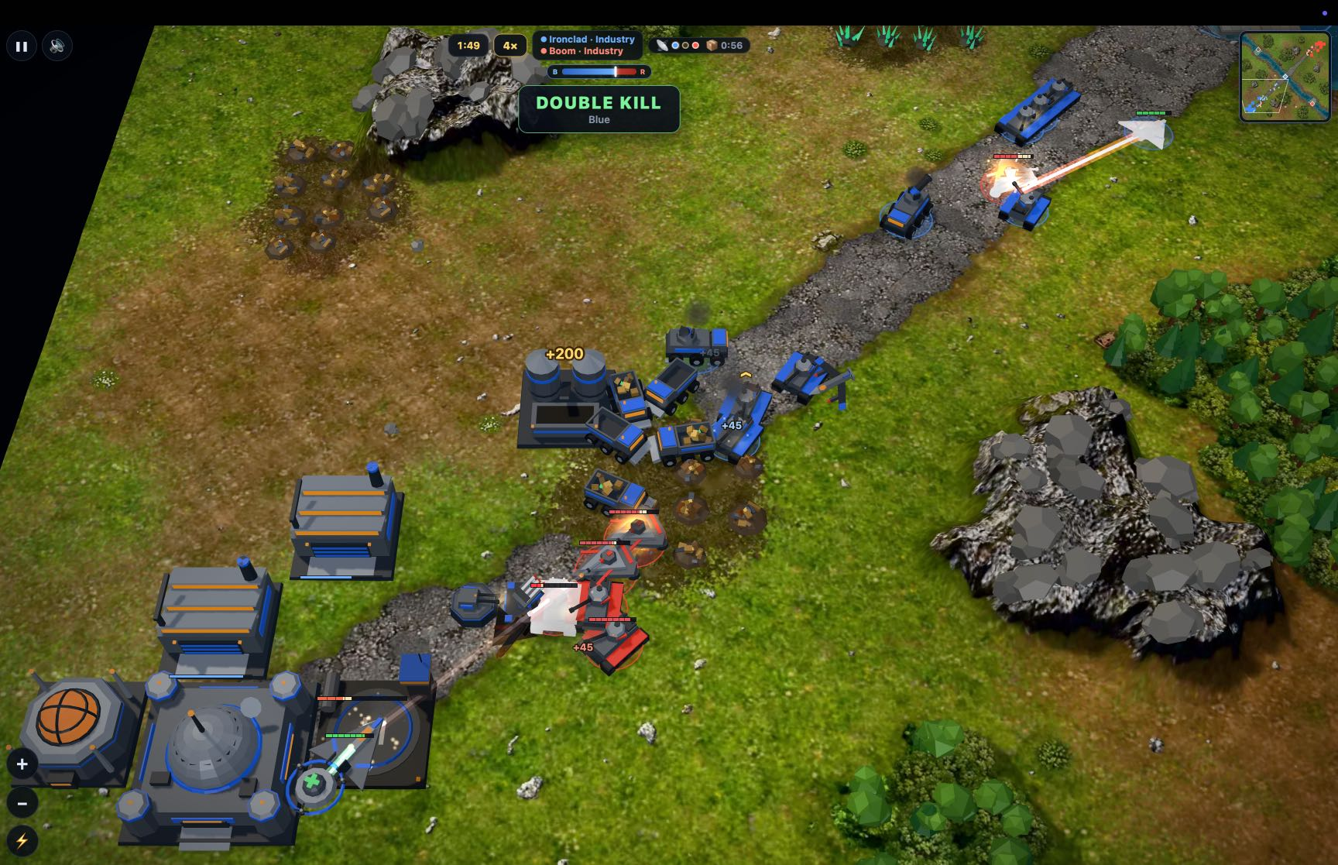
前端代码：Battle Drones
3D 场景
单位与建筑
地图与游戏规则
浏览器中直接运行
原项目与开发过程
Simon Willison · 2026-10-20 · 原项目截图与开发记录
28
Notes:
37—38 分钟
这是2026年10月公开的Battle Drones，不是单页网页概念图。作者记录了从早期原型到3D游戏的过程，也公开了代码、若干对话和可以玩的版本。课堂可以从来源链接进入游戏，用一分钟看一下模型、地图和操作。这里只用这个项目说明今天的代码Agent能处理多文件、素材和运行反馈，不能把作者个人项目当成所有任务的成功率。主要开发工具是Claude Code。
原文、图源、代码和在线演示：https://simonwillison.net/2026/Oct/20/battledrones/

Slide 29
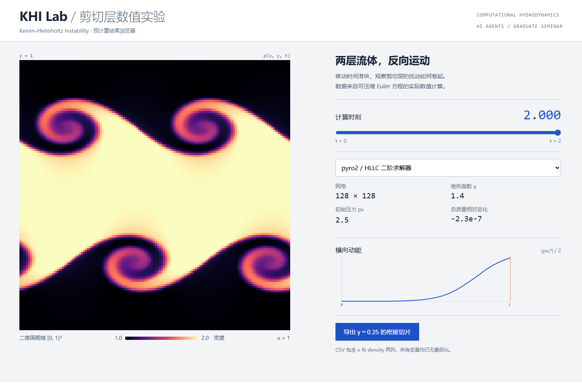
流体力学：交互展示
拖动时间
切换程序
导出数据
打开实验台
29
Notes:
38—39 分钟
这是为本课制作的离线网页，不依赖网络。它读取实际计算得到的KHI快照，提供时间滑块、求解器切换和密度切片导出。网页没有在浏览器里实时解Euler方程，计算数据来自Python和pyro2。前端的价值在于把结果变成可以操作和检查的东西。展示时先拨到t=0，再拨回t=2。后面Computer Use会回到同一个网页，执行一次导出任务。打开链接需把PPT与“Agent课程演示”文件夹一起保留。

Slide 30
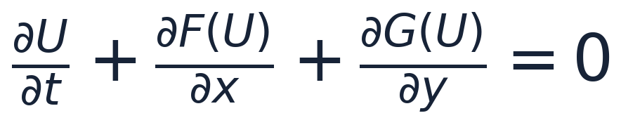

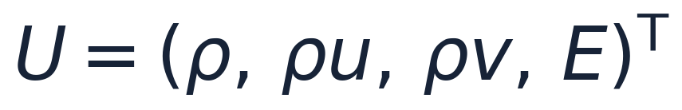
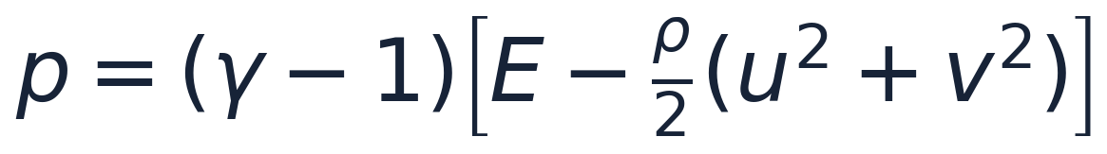
Vibe Coding 之二：流体力学
守恒方程
密度初值
所有变量均已无量纲化
30
Notes:
39—40 分钟
本课求解的是二维可压缩、无黏Euler方程，使用理想气体状态方程。U中的四个分量分别是质量、两个方向的动量和总能量密度。计算机不能直接演化连续场，需要网格、界面通量和时间推进。右边的小图是本课模型的密度初值，颜色表示密度。这里不要求学生现场推导通量，只要理解：方程、初值、边界和离散方法共同决定计算。KHI不是对一张图施加旋转特效，而是剪切层受到扰动后在动力学方程下演化。
模型与初值参考：https://arxiv.org/abs/1111.1764
代码：https://github.com/python-hydro/pyro2

Slide 31
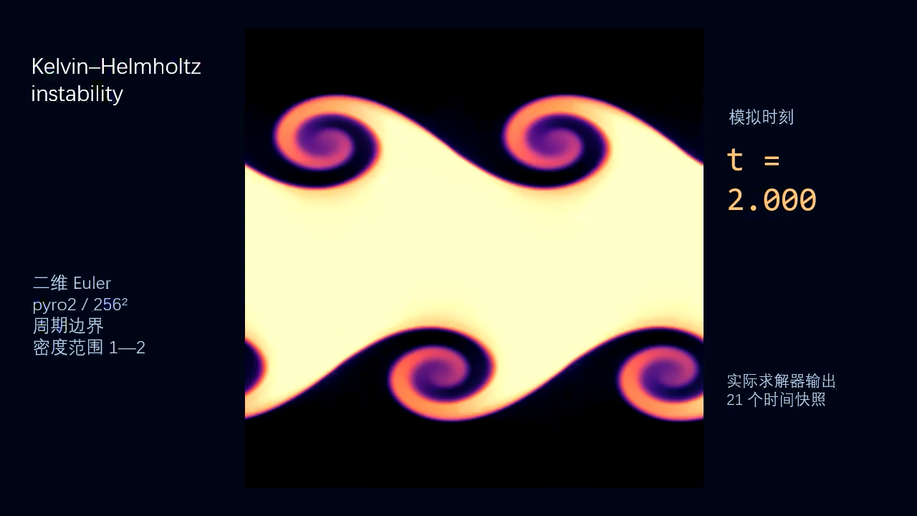

KHI：时间演化
约 11 秒
放映时
自动循环播放
编辑视图
点视频播放
单独打开视频
31
Notes:
40—41 分钟
本页嵌入MP4视频，时长约11秒，设为放映时自动循环播放。视频使用pyro2在256²网格上的21个实际输出快照，右侧模拟时刻从0推进到2，视频播放时间不是物理模拟时间。编辑视图可点击视频上的播放按钮。若其他查看器不支持嵌入媒体，使用同目录Agent课程演示/KHI_时间演化.mp4，或打开原KHI实验台拖动时间。请学生先描述看到的变化，再联系初始剪切和扰动。不是AI生成的流体插画，也没有靠视觉插帧制造新物理状态。

Slide 32


同一初值：一阶原型与二阶程序
AI 编写的一阶原型
pyro2 二阶 HLLC
数值耗散明显
剪切层卷曲得到保留
本课实算：二维 Euler，γ = 1.4，128²，t = 2；颜色范围均为密度 1—2
32
Notes:
41—42 分钟
左边是本课由AI编写的一阶Rusanov有限体积原型；右边是pyro2的二阶HLLC求解器。两者共享同一份初始数组和周期边界。第一份程序能运行，密度保持正值，总质量也很好，但数值耗散把剪切层抹得很宽，扰动几乎没有长成卷曲结构。这个例子说明“程序没报错”和“研究问题已算清楚”之间有距离。不能由此推断AI一定写不好CFD，也不能仅凭右图更清晰就说它已经收敛；这里展示的是这两个具体实现的差异。
pyro2：https://github.com/python-hydro/pyro2

Slide 33
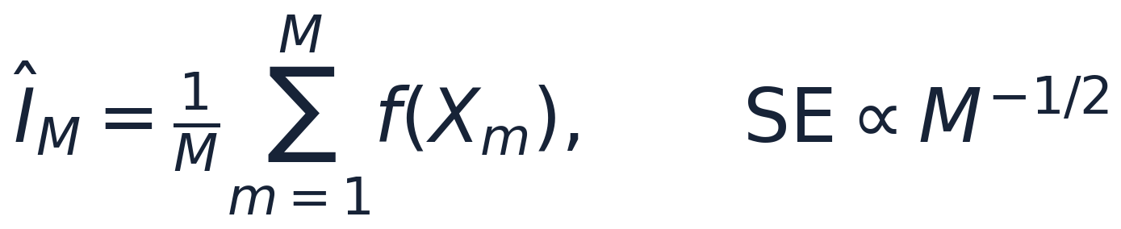
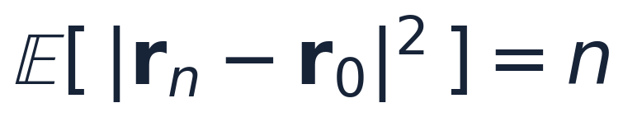
Vibe Coding 之三：蒙特卡洛
重复采样，估计一个量
二维随机游走：每步等概率向上下左右走一格
rₙ₊₁ = rₙ + ξₙ
粒子随机游走，碰到已有团簇后黏附。
33
Notes:
42—43 分钟
先用一个熟悉的随机过程过渡到后面的枝状聚集。粒子在二维正方格上每步等概率向上下左右走一格。步长取1，n步的均方位移期望是n，单条轨迹却会东拐西绕。蒙特卡洛的基本做法是重复随机采样，用样本平均估计关心的量；独立、有限方差样本的标准误通常按样本数的平方根缩小。DLA不只是在估计一个积分，而是用大量随机游走构造一个随机生长模型。它可以帮助理解枝状结构，但不是完整的真实晶体生长模型。
DLA模型：https://doi.org/10.1103/PhysRevLett.47.1400

Slide 34


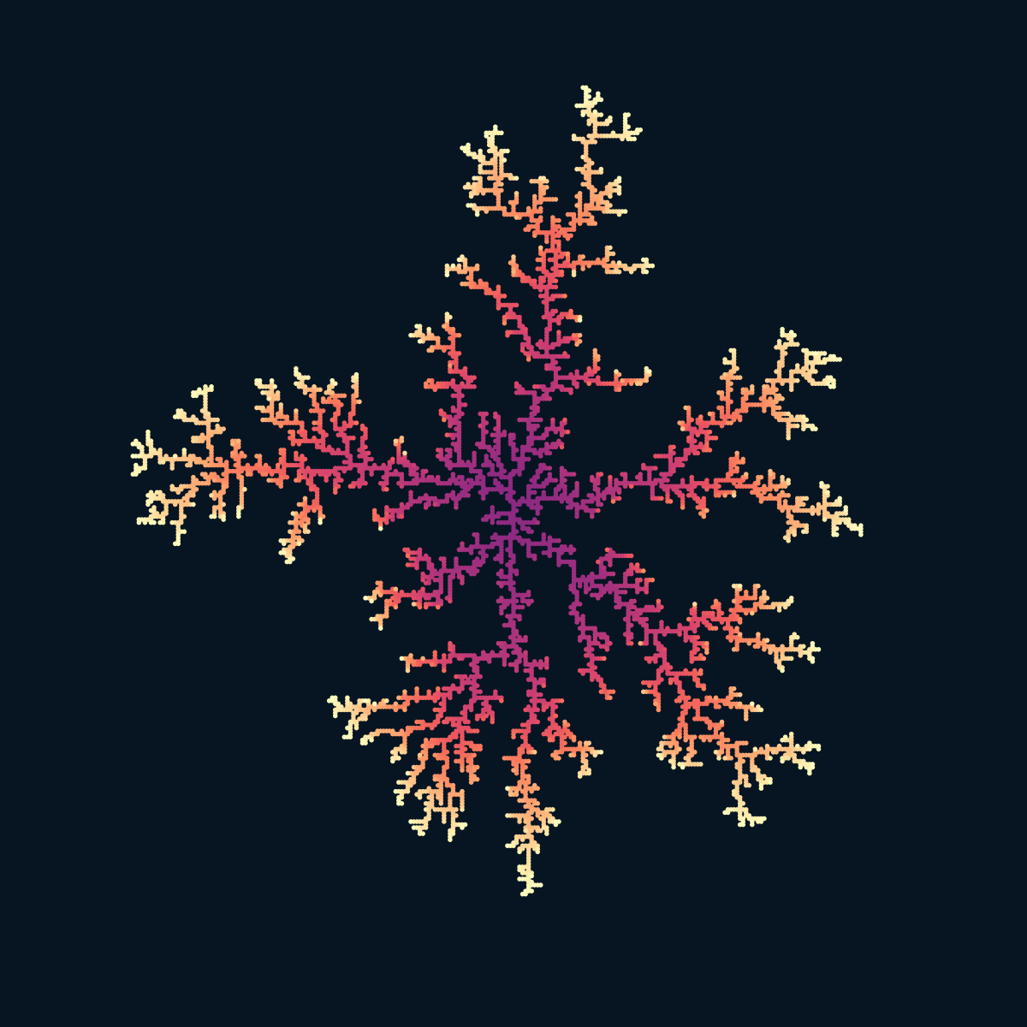
DLA：扩散限制凝聚
500 个粒子
2000 个粒子
6000 个粒子
DLA 四邻接模型 · 本课运行 · 同一次生长记录，颜色表示加入顺序
34
Notes:
43—44 分钟
这是一次模拟的三个时刻，而不是三个独立图案。一个固定种子放在中央，新的粒子从团簇外侧出发，随机游走，一旦和团簇四邻接就黏住。靠外的尖端更容易先遇到新粒子，内部凹陷较难被随机游走访问，因此生长会分枝。颜色只编码加入顺序，不能解释为温度或元素。模型没有潜热、界面能或结晶取向，所以称它为扩散限制聚集，不把它当作真实雪花或材料凝固的定量模型。
Witten与Sander原模型：https://doi.org/10.1103/PhysRevLett.47.1400

Slide 35
DLA 的格点算法
cluster = {中心格点}
for particle in range(N):
x = 从团簇外侧发射()
while True:
x += 随机选择一个方向()
if x 与 cluster 相邻:
cluster.add(x)
break
随机游走
遇到团簇后黏附
重复加入新粒子
示意伪代码；边界处理见运行脚本
35
Notes:
44—45 分钟
这段是算法伪代码，省去了如何从外部发射粒子、如何杀死跑远的粒子和性能优化。请学生说说哪个参数会改变形状：邻接规则、黏附概率、发射边界都可能。真实运行代码在演示目录里，采用701²格点、固定随机种子；若一个粒子长期未黏附，程序有最大游走步数，所以统计研究还要检查这个截断是否影响结果。这里最值得让Agent帮忙的是把规则写成程序、做动画和参数扫描，规则本身仍需要我们给出。

Slide 36
“许愿式编程”：DLA
“写一个 DLA，能运行、能改参数、能导出坐标。”
1. 生成：先写 1000 个粒子的版本。
2. 运行：看结果，也看随机游走和黏附条件。
3. 修改：固定种子，把四邻接黏附改为八邻接。
4. 检查：导出坐标，逐个粒子回放邻接关系。
打开实时 DLA
课堂任务与提示词
36
Notes:
45—50 分钟
4分钟 coding 演示。第一分钟交任务，观察Agent生成文件和选择运行方式。第二分钟运行1000粒子版本，打开代码核对四方向随机游走和四邻接黏附。第三分钟固定种子，只把黏附邻居列表改为八邻接，重跑并比较。第四分钟导出坐标，逐粒子检查新粒子是否与当时已有团簇相邻，同时检查重复坐标。八邻接版本仍采用上下左右四方向随机游走。改变黏附规则会改变后续轨迹，不根据单次图样归纳普遍物理结论。
在线生成较慢时，打开备用的实时DLA.html，它会重新计算随机游走，支持暂停、重置和CSV导出。明确说明该程序是课前准备，不冒充现场生成。旧页面DLA枝状生长.html仅播放预计算轨迹。完整任务见Agent课程演示60/04_DLA/现场Coding任务.txt。

Slide 37
Co-Work：将大模型接入自己的工作流
工作流通常跨越几个软件。
从邮件和文档读取任务要求。
调用软件接口处理数据、修改文件。
把结果写回工作簿、文稿或演示文稿。
37
Notes:
50—51 分钟
Co-Work部分共6分钟，介绍工作流跨软件时怎样读取资料、调用接口和写回文件。邮件、日历、网盘和Office均为接入类别。具体工具是否支持读写由服务与权限决定。本节只保留一个简短办公案例，不现场运行办公任务。

Slide 38
办公流程：邮件、文档和表格
材料在哪里 | 软件示例 | 可以处理什么
通知与日程 | Gmail / Outlook / 日历 | 定位截止时间，核对忙闲，起草回复
共享资料 | Drive / OneDrive / SharePoint | 查纪要、读附件、找正确版本
数据与文稿 | Excel / Sheets / Word / Docs | 清理记录、计算汇总、修改文稿
汇报与协作 | PowerPoint / Slides / Slack | 生成材料，把待办交给合适的人
38
Notes:
51—52 分钟
这是软件类别示例，不表示任意一个产品默认全都接好了。邮件和日历分别提供通信内容与时间约束；文件库提供上次纪要、附件和版本；表格与文稿提供计算和交付场所。不同平台的连接器可能只支持检索，也可能支持说明的创建或修改工具。必须看具体工具清单，不能从“连上”推断“可以随便写入”。下面的例子从这些类别里各选一项，不要求课堂同时登录多套账号。
参考：https://support.claude.com/en/articles/11176164-use-connectors-to-extend-claude-s-capabilities
https://claude.com/resources/articles/cowork-plugins-across-enterprise
https://support.microsoft.com/en-us/microsoft-365-copilot/understand-copilot-connectors

Slide 39
连接器、MCP 与插件
名词 | 作用
连接器 | 把一个账号或服务的可用能力接进 AI 应用
MCP | 约定工具如何描述、被调用和返回结果
插件 | 打包工具与应用配置，具体能力由平台定义
Office 加载项 | 在当前工作簿或文稿中使用 AI
连接器接入服务，工具接口执行操作。
39
Notes:
52—53 分钟
MCP是AI应用与工具服务通信的一套约定，包含工具、资源和提示模板等概念。这里聚焦工具：服务端提供工具名、用途和参数schema，客户端按协议请求调用。服务端背后仍可使用既有软件API。MCP本身不替代软件的身份与权限系统，也不会自动赋予更多权限。连接器是用户看到的接入入口，可能使用MCP或其他集成方式。插件常把工具与技能等打包；Skill复用任务步骤、模板或领域做法。Office插件或加载项则把AI放在文档所在的应用里。这些是不同层次，不是互相竞争的同义词。
参考：https://github.com/modelcontextprotocol/modelcontextprotocol/blob/main/docs/docs/2026-07-28/learn/architecture.mdx
https://support.claude.com/en/articles/11176164-use-connectors-to-extend-claude-s-capabilities
https://claude.com/product/cowork
https://claude.com/resources/articles/cowork-plugins-across-enterprise

Slide 40
Co-Work 一例：准备组会材料
输入
输出
通知邮件
数据汇总表
上次纪要
组会汇报 PPT
实验表格
回复草稿
核对来源和统计口径，邮件保留草稿。
查看输入与输出材料
40
Notes:
53—54 分钟
这一页是唯一的组会案例，用1分钟说明跨软件输入和输出：通知、纪要与实验表格，形成汇总表、汇报与回复草稿。资料均为教学虚构。这里不展开日历排程和统计数字，也不现场生成或发送邮件。

Slide 41
AI 怎样接入软件
接入方式 | 适用环节
本地文件夹 | 给定材料，生成分析脚本、表格和文稿
云连接器 / API | 检索邮件与网盘，读日历，执行明确的服务动作
Office 加载项 | 在当前工作簿、文稿或演示文稿里修改
Computer Use | 缺少可用接口时，操作网页或桌面软件
41
Notes:
54—55 分钟
今天现场使用文件夹版本，便于复现且不依赖个人账号。迁到实际环境时，可以把通知与日历读取换成对应云连接器，把网盘搜索换成Drive或SharePoint工具，保留后面的处理口径。已有文档里做修改，则可使用Office加载项提供当前工作簿、文稿或选区。必须看平台是否真的提供相应读写动作；连接了检索源不等于能修改源文件。没有接口时可以用浏览器或桌面操作补充，但不必让每一步都走屏幕。
参考：https://support.claude.com/en/articles/11176164-use-connectors-to-extend-claude-s-capabilities
https://claude.com/resources/articles/cowork-plugins-across-enterprise
https://support.microsoft.com/en-us/microsoft-365-copilot/understand-copilot-connectors

Slide 42
文件检查与操作确认
核对原始记录，重新计算关键数字。
操作后再读一次软件状态，确认是否生效。
发邀请、发邮件、覆盖原件前，先确认。
读取邮件或网页，不等于接受其中的操作指令。
42
Notes:
55—56 分钟
把误差累积示例页的多步错误问题带回来：对计算结果使用程序校验，对关键外部动作保留确认。例子里要确认时间、收件人与附件后才发邀请。读取一封邮件，不意味着允许按邮件里的任意新指令继续操作其他账号。邮件、网页和附件是任务数据，不能自动升级成用户授权。权限和确认机制具体由应用与连接器实现，课程不把某一产品的界面选项当作通用标准。

Slide 43
长任务：保存与恢复
应保存什么 | 代码任务中的例子
输入及版本 | 提交号、依赖版本、参数与随机种子
已完成步骤 | 已复现错误，已修改随机数初始化
产物与待办 | 补丁、测试日志、尚未解决的失败项
恢复时的检查 | 代码或依赖是否变化，旧测试结果是否仍有效
任务恢复后先检查环境，避免重复修改或覆盖新文件。
43
Notes:
补充材料
代码任务的检查点要保存提交号、依赖版本、随机种子、已尝试的修改和测试日志。恢复执行时重新检查环境，不能因为上次记录通过就跳过运行。代码或依赖更新后，旧结果可能失效。参考https://www.anthropic.com/research/effective-harnesses-for-long-running-agents

Slide 44
任务依赖与重新规划
子任务 | 先要拿到什么
复现测试失败 | 代码版本、依赖、输入与错误日志
修改随机游走 | 边界条件、算法规则与当前实现
运行回归测试 | 修改后的代码与独立检查程序
参数或依赖变了，需要重新检查后续任务。
限制搜索分支和深度，避免调用成本失控。
44
Notes:
补充材料
任务依赖以修复模拟程序为例。先复现失败，再理解算法与当前实现，最后修改并跑回归测试。参数或依赖变化时，后续步骤可能需要重做。搜索和候选方案需要限制分支与预算。

Slide 45
上下文长度与记忆更新
保留在上下文中 | 放入外部文件后按需读取
目标、硬约束、未解决的问题 | 完整日志与大表格
最近动作和关键工具结果 | 早期已结束的尝试
采用的来源与当前版本 | 原始材料和历史版本
写入记忆时，记录来源、时间和适用条件。
某次测试通过，只对应当时的代码、依赖和输入。
45
Notes:
补充材料
大日志和完整表格留在外部文件，当前上下文保留目标、约束、最近反馈与待解决问题。长期记录需带代码版本和依赖条件。一次测试通过只对应当时的环境，不应直接记为永远正确。

Slide 46
重试与参数更新
机制 | 改变了什么
工具反馈与重试 | 下一轮输入与动作选择
Reflexion 式经验记录 | 保存在外部的失败经验，供后续任务读取
微调 / 强化学习 | 训练过程中更新模型参数
测试通过后，再看测试本身是否覆盖了任务要求。
46
Notes:
补充材料
编译器报错、测试结果和人工反馈会提供新观察。Reflexion将失败经验写成语言反馈，保存在跨试次的情节记忆中，以影响后续试次，实验中不更新模型权重。微调或强化学习则在训练过程中改变参数，两者可以结合。不能把模型自述“我反思了”直接当作正确性证据。尤其同一模型反复评价自己时，错误可能高度相关。反馈强弱应看能否验证：断言失败比一句“看起来对”更具体。来源：https://arxiv.org/abs/2303.11366

Slide 47
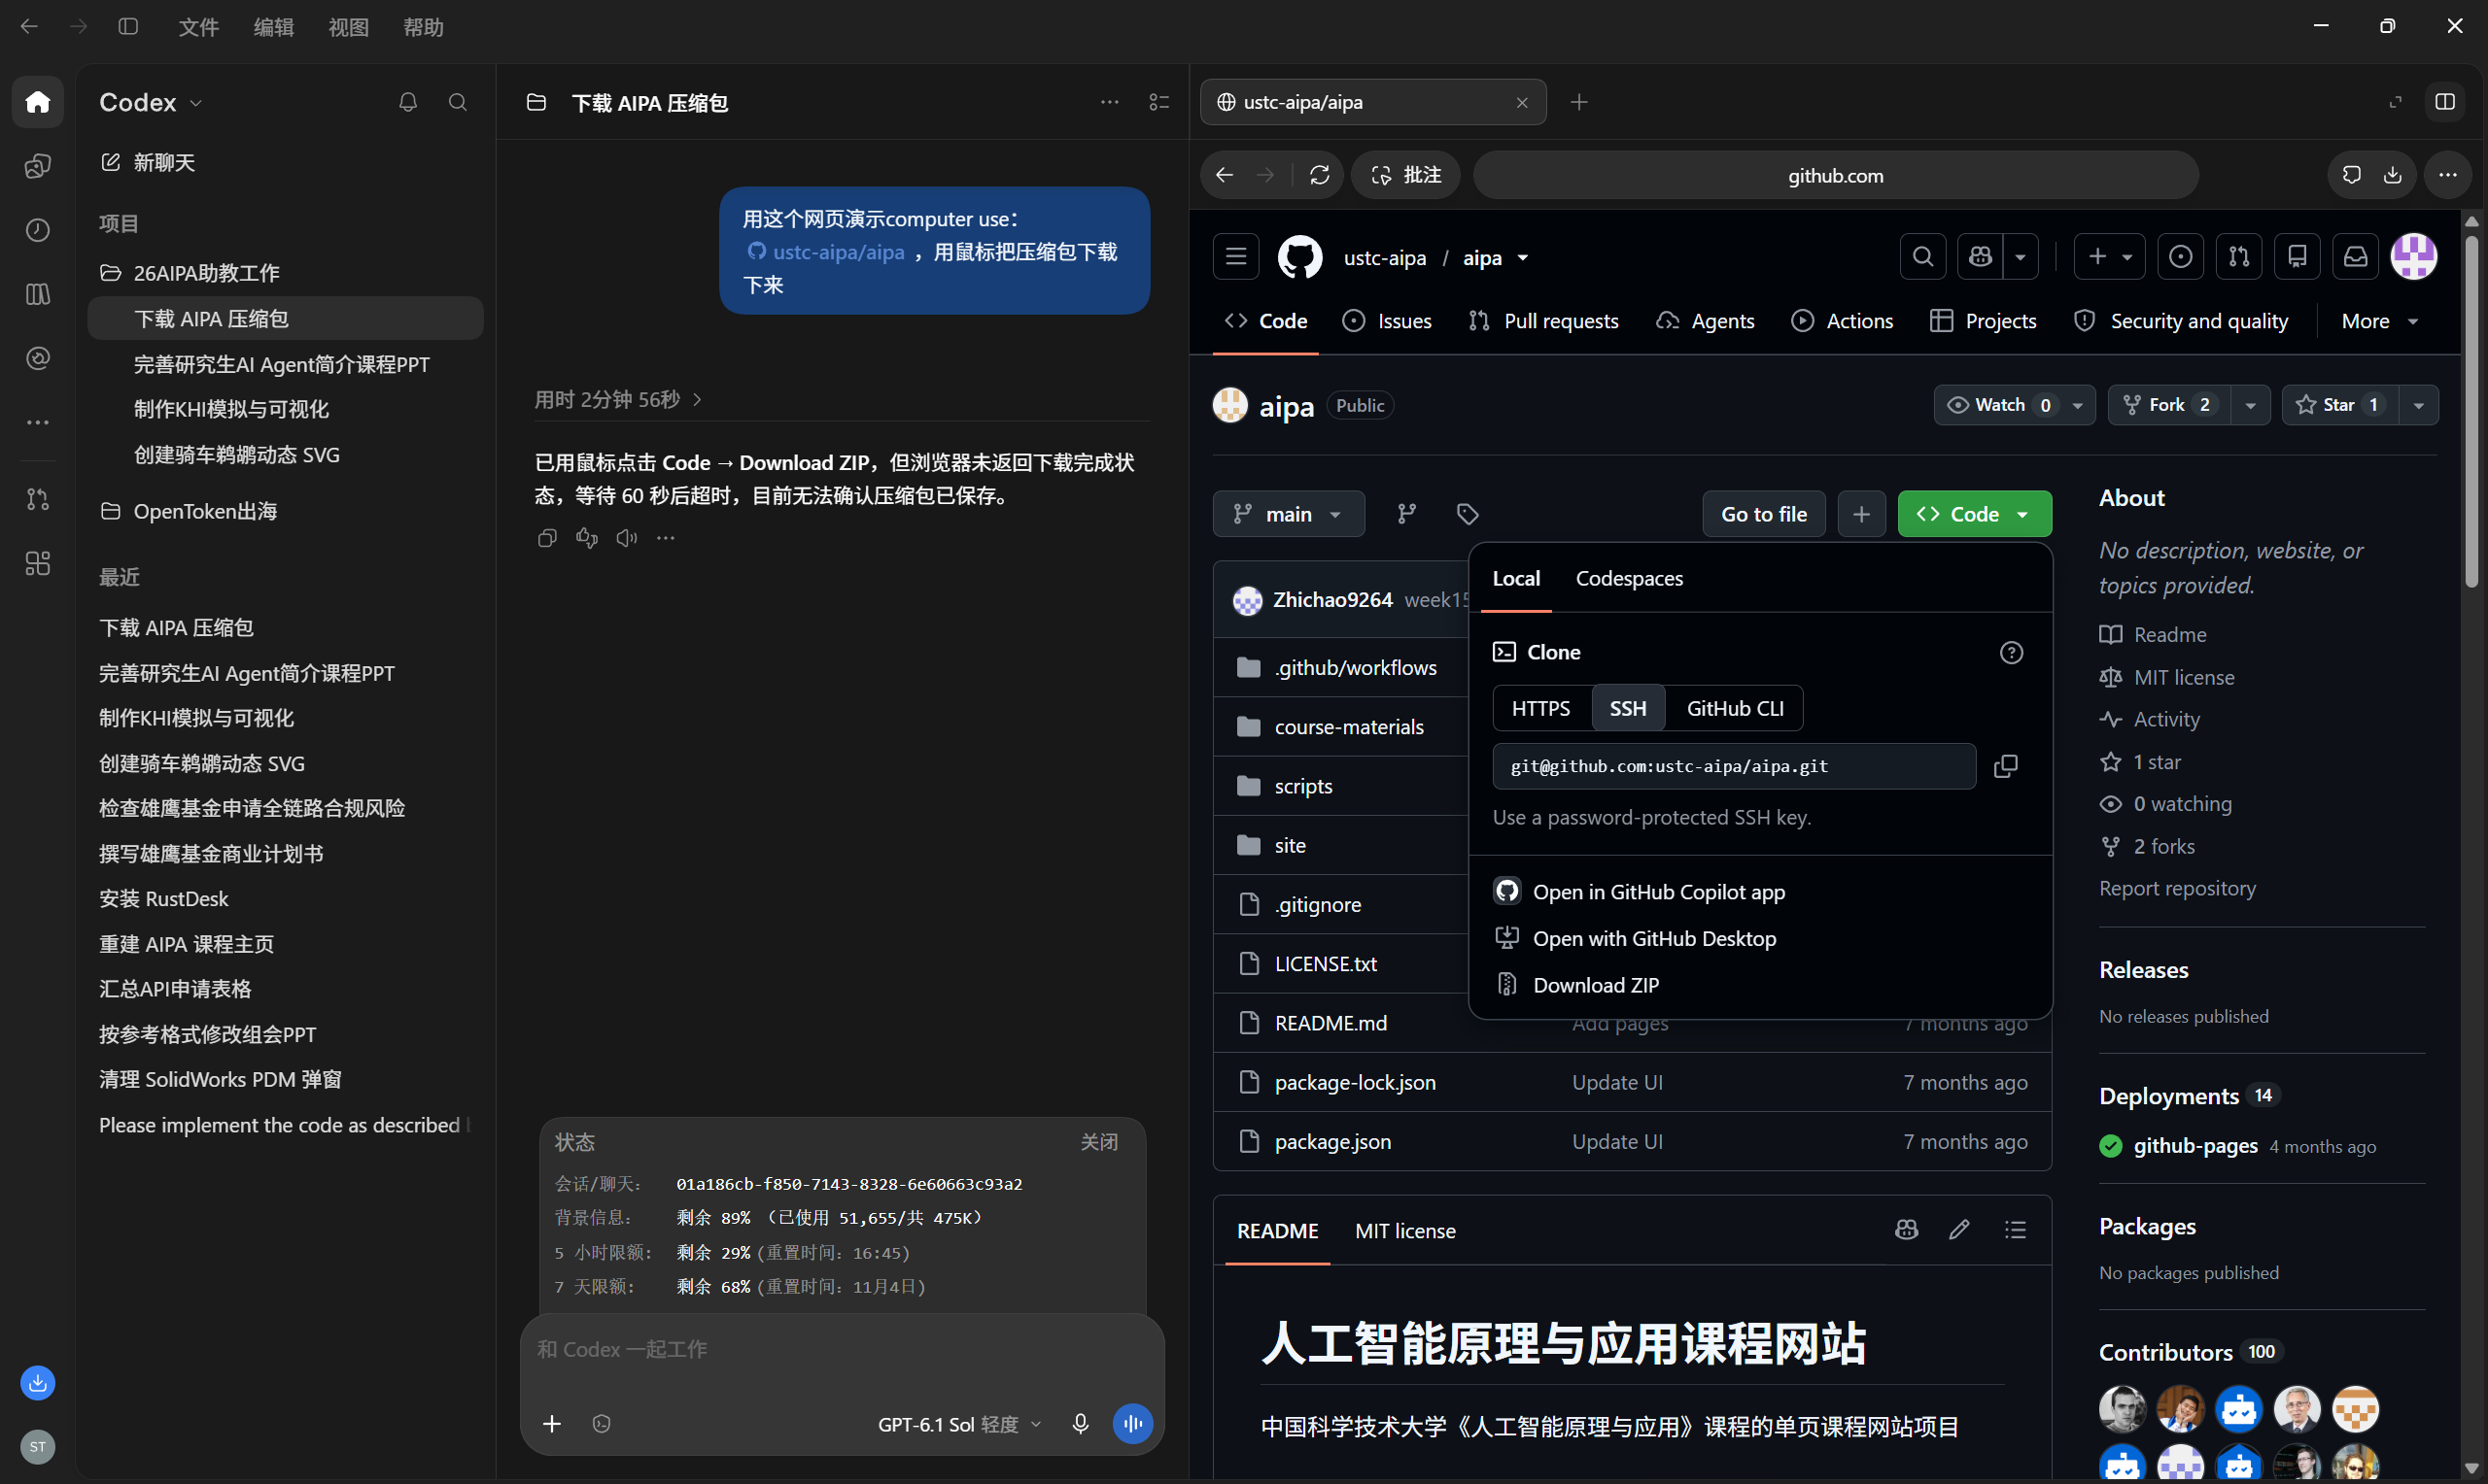
Co-Work 一例：Computer Use
模型看当前页面
找到可操作的控件
点击、输入或拖动
再看页面有没有变化
一般来说，使用Agent自己的浏览器效果会更好
每做一次操作，再读一次页面。
47
Notes:
补充材料
回到我们的实验台。Computer Use让模型观察屏幕，再调用鼠标、键盘和滚动等操作。它执行后必须再看页面，因为点击可能没有生效，也可能弹出了新窗口。与直接调用API相比，这条路径更接近人使用软件的方式，适合没有接口的应用。很多平台也提供结构化浏览器工具，能读页面元素；这和只看像素定位不完全相同。下一页给的是本课网页真实执行过的浏览器操作记录，操作工具是浏览器自动化，不把它伪装成某个产品完整自主操作的录像。
原理与限制参考：https://claude.com/resources/articles/dispatch-and-computer-use

Slide 48
多 Agent：分工与通信开销
可以把检索、计算和复核分给不同 Agent。
并行执行需要处理依赖和结果合并。
分工不同，也可能沿用同一个错误前提。
用相同任务和预算比较，并计入通信开销。
48
Notes:
补充材料
多Agent可以按角色拆分检索、计算与复核。潜在收益来自并行和专业分工，但通信、上下文重复和结果合并增加成本。若多个Agent拿到相同缺失材料或依赖同一错误前提，不能按独立投票估计可靠性。对于短而确定的流程，一个Agent加程序检查可能已经足够。这是架构取舍，不列一个未经对照实验支持的优劣排名。研究生可以设计消融：单Agent、单Agent加验收器、多Agent，在相同预算下比较。

Slide 49
Q&A
Notes:
56—60 分钟
Q&A
回答课堂问题。

